Slide 3
শিক্ষক পরিচিতি
মোঃ আবুল হোসেন
সহকারি শিক্ষক আইসিটি
জয়দেবপুর ইসলামিয়া দাখিল মাদ্রাসা
সাপাহার, নওগাঁ ।
পাঠ পরিচিতি
তথ্য ও যোগাযোগ প্রযুক্তি
শ্রেণি: নবম-দশম
অধ্যায়:২য়
পাঠ: তথ্য অধিকার ও নিরাপত্তা

Slide 4
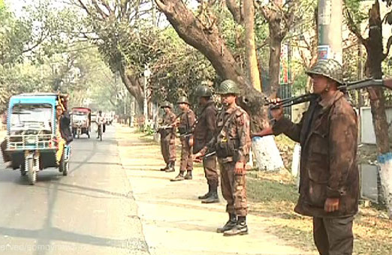
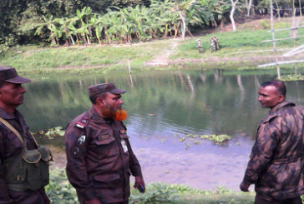
ছবিগুলো দেখি…
ছবিগুলো কিসের?
Notes:
শিক্ষার্থীদের জবাব যা-ই হোক না কেন, তথ্য অধিকার ও নিরাপত্তা সম্পর্কে বলে, এ প্রসঙ্গে আনতে হবে। অত:পর পাঠ ঘোষণা…

Slide 5
আজকের আলোচ্য বিষয়-
তথ্য অধিকার ও নিরাপত্তা

Slide 6
শিখনফল
এই পাঠ শেষে শিক্ষার্থীরা
তথ্য অধিকার কী তা বলতে পারবে।;
কীভাবে সুশাসন প্রতিষ্ঠা করা যায় তা বর্ণনা করতে পারবে;
তথ্য ভিত্তিক নিরাপত্তা ব্যবস্থা বিশ্লেষণ করতে পারবে;

Slide 7
এসো ভিডিও দেখি

Slide 8
তথ্য অধিকার
কোন তথ্য যা একজনের কাছে আছে তা অন্যের জানার অধিকার হলো তথ্য অধিকার
Notes:
শিক্ষক পাঠ্যবই থেকে কিছু প্রশ্ন করা যেতে পারে…

Slide 9
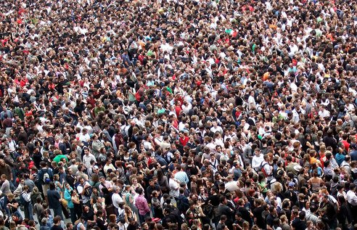
তথ্য অধিকার আইন প্রণয়নের উদ্দেশ্য
গণপ্রজাতন্ত্রী বাংলাদেশ
জনগণ প্রজাতন্ত্রের সকল ক্ষমতার মালিক

Slide 10
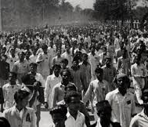
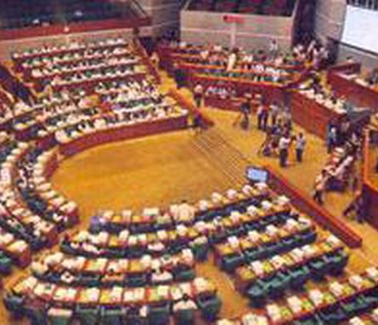
তথ্য অধিকার আইন প্রণয়নের উদ্দেশ্য
জনগণের ক্ষমতায়নের জন্য তথ্য অধিকার নিশ্চিত করার জন্য ২০০৯ সালে পাশ করা হয় তথ্য অধিকার আইন-২০০৯

Slide 11
ফলে, যারা তথ্য দিতে বাধ্য থাকবে..
সরকারী অফিস
বেসরকারী সংস্থা
স্বায়ত্তশাসিত প্রতিষ্ঠান
এ সকল প্রতিষ্ঠানের স্বচ্ছতা, জবাবদিহি বৃদ্ধি, দুর্নীতি হ্রাস ও সুশাসন প্রতিষ্ঠিত হয়েছে।

Slide 12
জোড়ায় কাজ
তথ্য অধিকার আইনের ফলে জনগণ কী সুবিধা ভোগ করছে বলে মনে করো?

Slide 13
তথ্য অধিকার ও নিরাপত্তা
আইনের প্রয়োজনীয়তা
এ আইনের ফলে অনেকের পক্ষে গুরুত্বপূর্ণ তথ্য জানার সুযোগ সৃষ্টি হয়েছে

Slide 14
তথ্য অধিকার ও নিরাপত্তা
আইনের প্রয়োজনীয়তা
তবে এ আইনে সকল তথ্যই প্রকাশ বাধ্যতামূলক রাখা হয়নি
Notes:
সব তথ্য প্রকাশ কেন বাধ্যতামূলক রাখা হয়নি তা নিয়ে আলোচনা করতে পারেন…

Slide 15
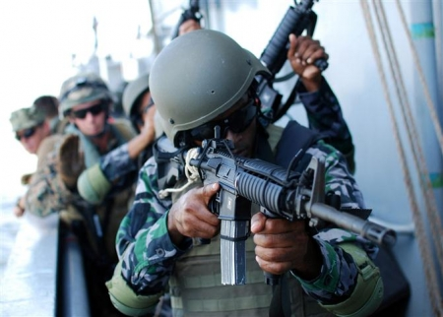
এই আইনের ৭ম ধারায় ২০টি বিষয়কে
আইনের আওতামুক্ত রাখা হয়েছে, এর মধ্যে…
যে তথ্য প্রকাশে দেশের নিরাপত্তা, অখন্ডতা ও সার্বভৌমত্বের প্রতি হুমকি হয়
বিদেশি সরকার থেকে প্রাপ্ত কোনো গোপনীয় তথ্য
Notes:
সব তথ্য প্রকাশ কেন বাধ্যতামূলক রাখা হয়নি তা নিয়ে আলোচনা করতে পারেন…

Slide 16
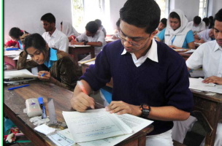
এই আইনের ৭ম ধারায় ২০টি বিষয়কে
আইনের আওতামুক্ত রাখা হয়েছে, এর মধ্যে…
তদন্তাধীন কোনো বিষয়
পরীক্ষার প্রশ্নপত্র বা প্রদত্ত নম্বর সম্পর্কিত আগাম তথ্য
Notes:
সব তথ্য প্রকাশ কেন বাধ্যতামূলক রাখা হয়নি তা নিয়ে আলোচনা করতে পারেন…

Slide 17
এই আইনের ৭ম ধারায় ২০টি বিষয়কে আইনের আওতামুক্ত রাখা হয়েছে, যার গুরুত্বপূর্ণ কিছু বিষয় তুলে ধরা হলো-
৬। কোম্পানীর কৌশলগত ও বাণিজ্যিক কারণে গোপন রাখা বাঞ্ছনীয় তথ্য।
৭। জাতীয় সংসদের অধিকার হানির কারণ হতে পারে এমন তথ্য।
৮। কোনো ব্যক্তির আইন দ্বারা সংরক্ষিত গোপনীয় তথ্য।
৯। পন্ত্রিপরিষদ বা উপদেষ্টা পরিষদের বৈঠকে উপস্থাপনীয় সারসংক্ষেপসহ আলোচনার কোনো বিষয়বস্তু।
Notes:
উল্লেখিত বিষয় বাদে বাকিগুলো বই থেকে আলোচনা করা যেতে পারে…

Slide 18
দলগত কাজ
তথ্য অধিকার আইন ২০০৯ অনুসারে তুমি কি কি তথ্য জানার অধিকার রাখো না?
Notes:
সময় ৬ মি.

Slide 19
মূল্যায়ন
১.
তথ্য অধিকার আইন বলতে কী বুঝায়?
২.
বাংলাদেশে তথ্য অধিকার আইন কত সালে পাশ করা হয়?
৩.
তথ্য অধিকার আইনের উদ্দেশ্য কি?
৪.
তথ্য অধিকার আইনের ৭ম ধারায় কয়টি বিষয়কে আইনের আওতামুক্ত রাখা হয়েছে-
উত্তরের জন্য বৃত্তে ক্লিক করুন
ক
খ
গ
ঘ
১০ টি ২০ টি ৩০ টি ৪০ টি
Notes:
সময় ৭ মি.

Slide 20
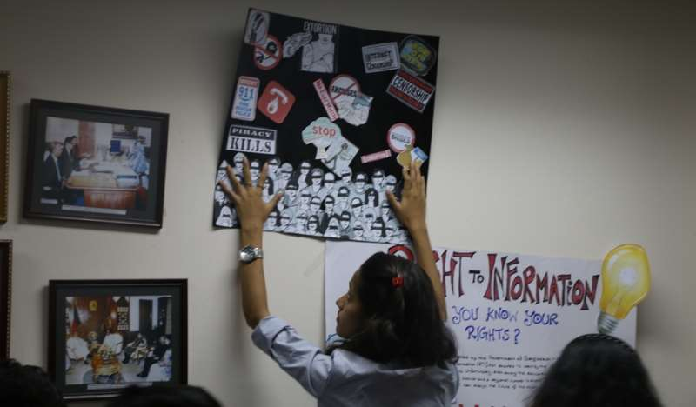
বাড়ির কাজ
তথ্য অধিকার আইন জনগণকে সকল তথ্য জানার অধিকার দেয়নি- তা তোমার চিন্তার আলোকে লিখে আনবে।

Slide 21
আমাদের প্রতিটি মূহুর্ত
ফুলের মতো সুন্দর হোক

